Slide 1
Ourwear
Weekly Report

Slide 2
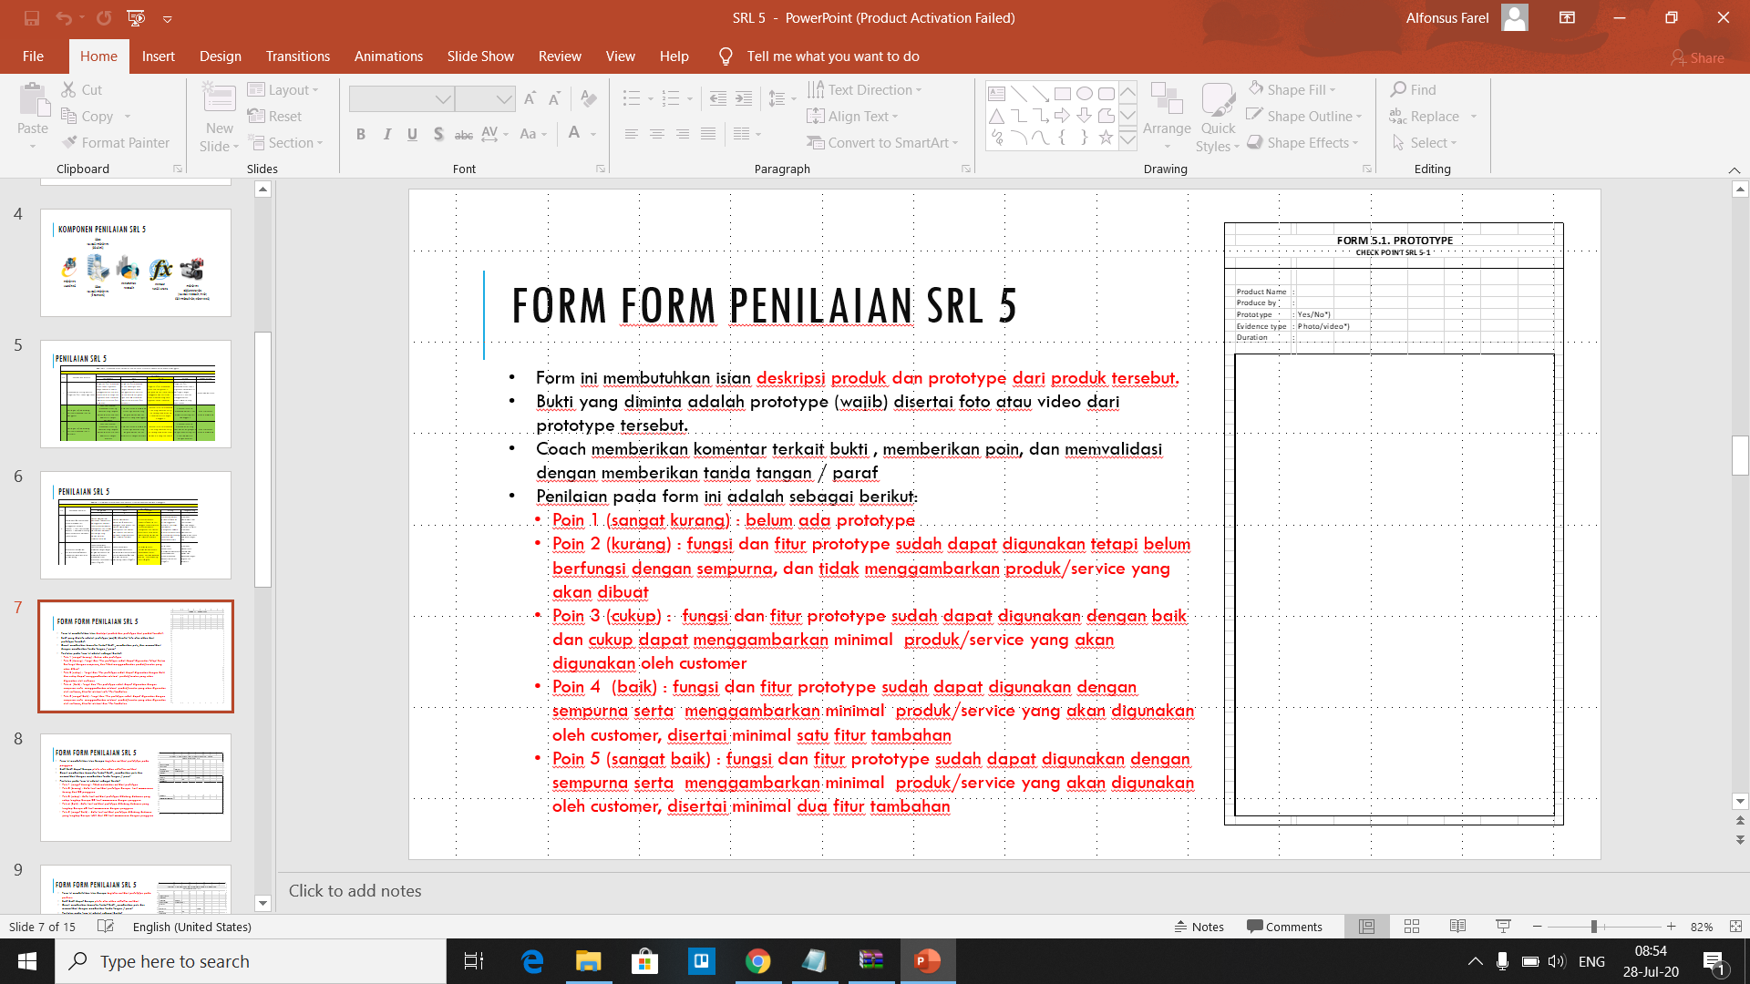
Video

Slide 3
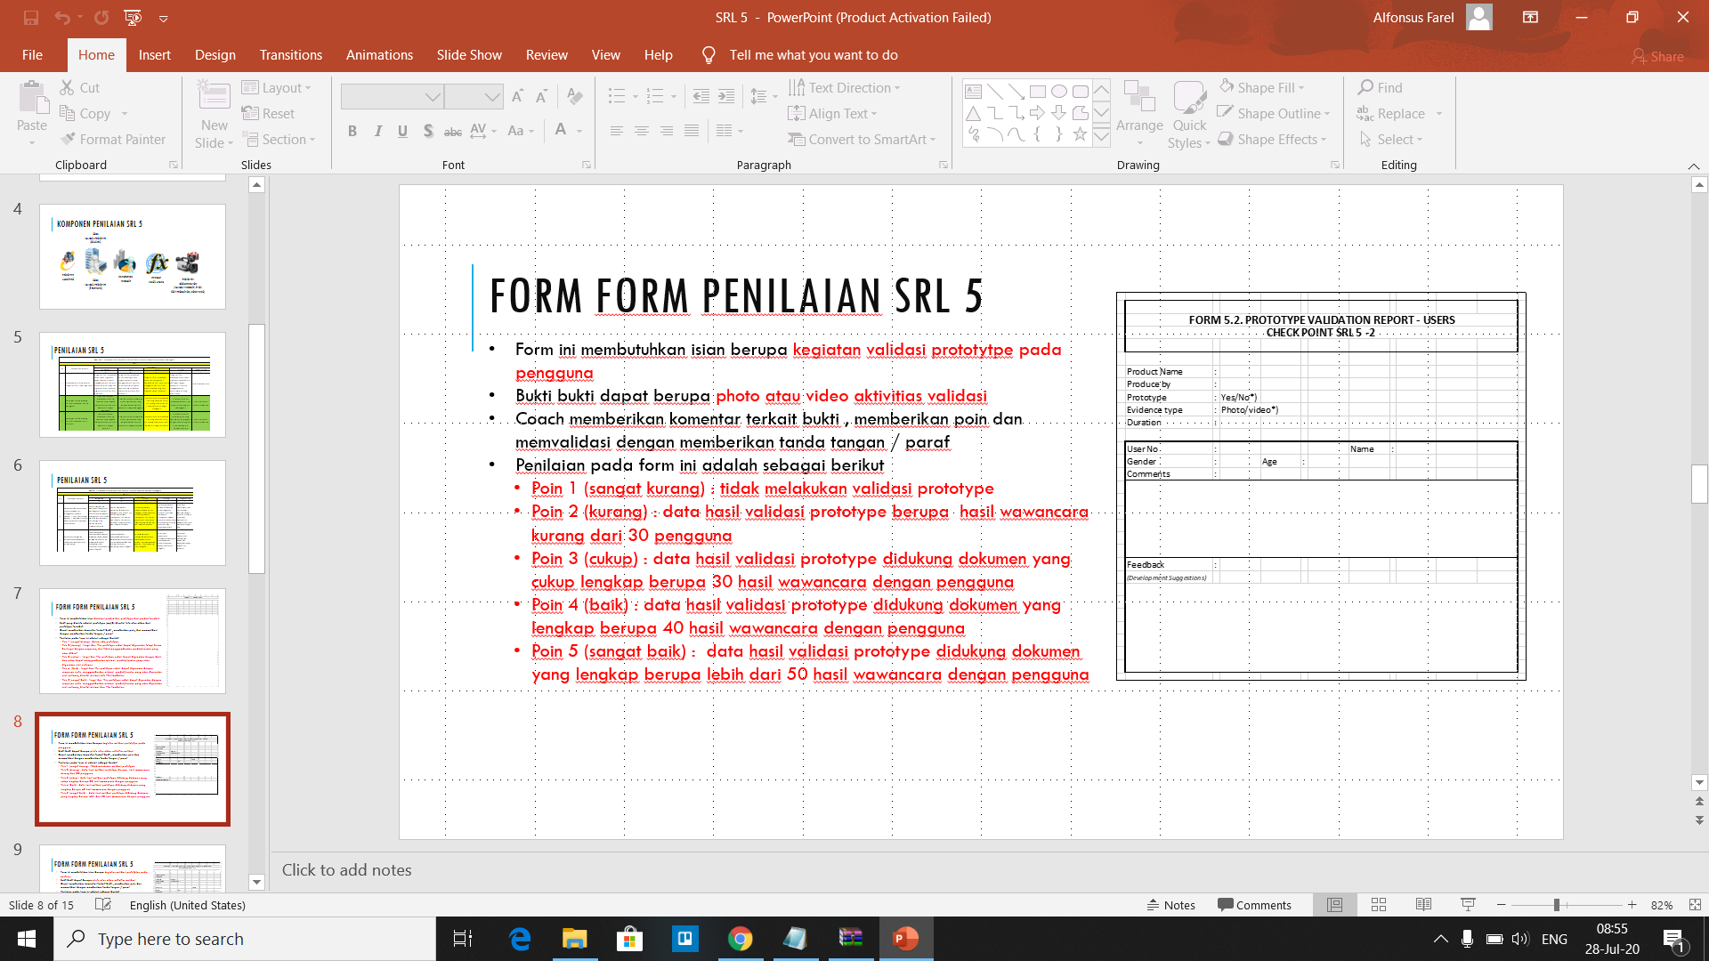
Comment From user :
Nice to try
Tokopedia bingitz
Bagus
Cukup menarik
Design simple mudah diakses ga bikin pusing mata topcer lah
baru mengenal aplikasi ourwear
Aplikasi yang cukup menarik
Teruntuk tampilan sudah lumayan bagus dan kurang melihat sesuatu menarik
good
UI nya enak cuma mirip bgt kek toped
Menarik
Menarik dari segi user interface
aplikasi yg inovatif, lengkap, dan sangat menarik plus potongan yang semakin menarik minat customer
Logo yang simple, mudah diingat karena menggunakan jenis logo flat desain. Informasi produk jelas, berada dalam satu halaman dan proses untuk pembelian ringkas. Secara keseluruhan, desain User Interface dan User Experience-nya sudah bagus.
Comment & Feedback

Slide 4
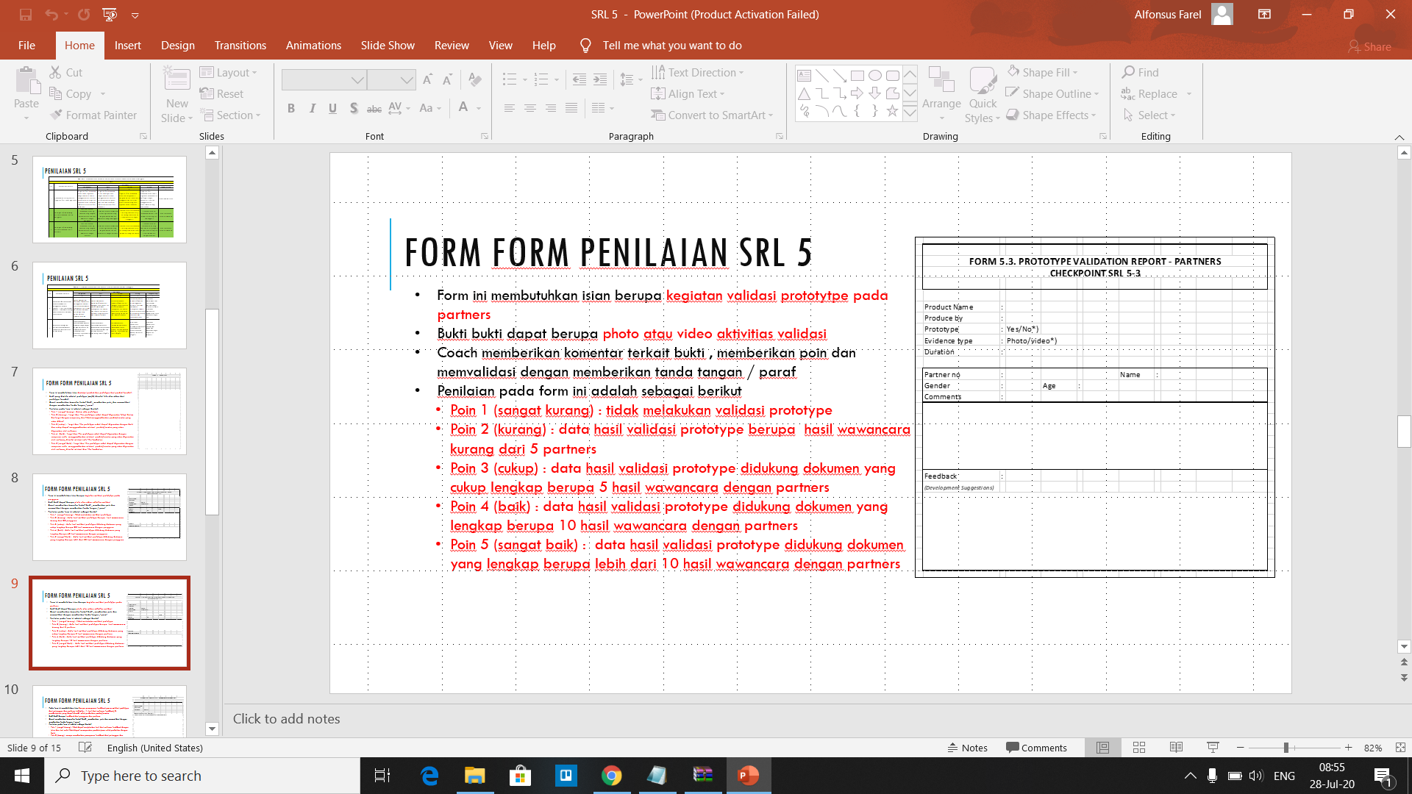
Tampilan web melalui mobile yang kurang minimalis untuk lebih disederhanakan kembali. Warna lebih baik dipadukan dengan warna yang terkesan gelap, seperti hitam, abu-abu. Warna hijau cenderung mainstream, karena banyak dipakai oleh perusahaan maupun start-up besar.
warna aplikasi yang mainstream perlu diubah ke warna2 yg lebih santai & elegan
Bagus dan sangat menarik
Warna telah sesuai dengan design yang diterapkan pada platform. Mungkin dalam kurun waktu berjalan nya app dapat lebih berinovasi sekreatif mungkin supaya tidak monoton tampilannya.
Comment & Feedback

Slide 5
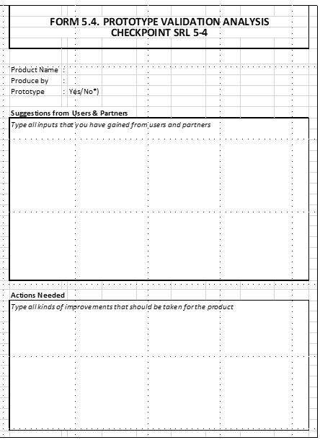
Suggestion from User & Partner
Actions Needed:
Merevisi tampilan UI agar lebih terkesan simple & elegan
Merubah warna dari aplikasi kami agar tidak mainstream seperti Tokopedia , Gojek , Grab agar memiliki keunikan tersendiri dan mudah diingat oleh User & Partner
Melakukan Survey / Riset terhadap Prosedur kebersihan yang menjamin terhindar dari Covid19 pada pakaian yang akan digunakan di aplikasi kami
Melakukan Validasi kembali terhadap Design & warna terhadap prototype aplikasi setelah direvisi

Slide 6
